Slide 1

Μαθαίνω Ελληνικά
70. Α2_ Θεματικός κύκλος 5 : Αγορά ρούχων και ειδών καθημερινής ανάγκης __ Τηλεοπτικές ή ραδιοφωνικές διαφημίσεις διαφόρων προϊόντων
Δρ Ελένη Χαραλάμπους

Slide 2




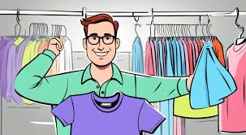
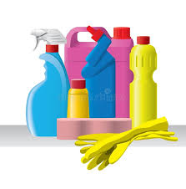

Ημερομηνία
έκπτωση
ραδιοφωνικές διαφημίσεις προϊόντων
τηλεοπτικές διαφημίσεις προϊόντων
αγορά ρούχων
είδη καθημερινής ανάγκης
αξεσουάρ

Slide 3
Σήμερα είναι ______, __ Μαρτίου 2026 (__/03/2026).Τώρα είμαστε στην άνοιξη.

Slide 4

Κατανόηση γραπτού λόγου
Διάβασε!

Slide 5
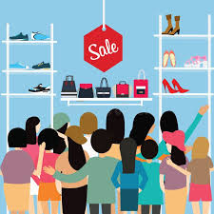
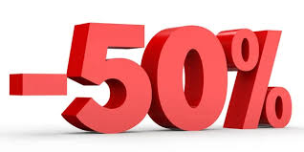
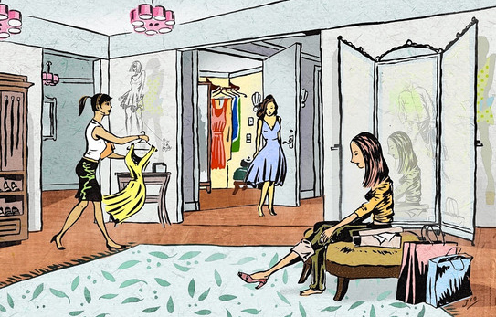
Στο μαγαζί
Η Μαρία και η Ελένη κάνουν βόλτα στην αγορά. Μπαίνουν σε ένα κατάστημα που έχει μια μεγάλη επιγραφή: «ΕΚΠΤΩΣΕΙΣ».
Η Μαρία βλέπει μια ωραία ζακετούλα και μια ροζ μπλουζίτσα. Πηγαίνει στο δοκιμαστήριο, αλλά βγαίνει στενοχωρημένη.
— «Ελένη, κοίτα. Αυτή η μπλουζίτσα δεν μου πάει καθόλου, είναι πολύ στενή», λέει η Μαρία.
Μετά, φωνάζει την πωλήτρια:
— «Συγγνώμη, έχετε μεγαλύτερο νούμερο;»
—«Βεβαίως!»

Slide 6

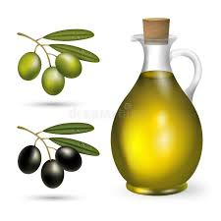

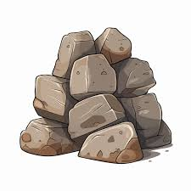
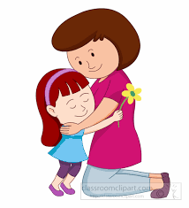


ελιά πεταλούδα
-ίτσα
-ούλα
πέτρα
τσάντα
κόρη
μέλισσα
Θέλω μια _________.

Slide 7

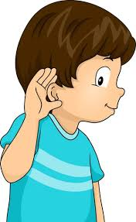
Κατανόηση προφορικού λόγου
Τα ρούχα σας... καθαρά ! 🕒
Δεν έχετε χρόνο για πλύσιμο και σιδέρωμα; Μην ανησυχείτε!
Στο καθαριστήριό μας, φροντίζουμε τα ________σας γρήγορα και οικονομικά.
Τι καθαρίζουμε; Τα πάντα! Από απλά μπλουζάκια μέχρι _______και κουβέρτες.
Γιατί εμάς; Γιατί χρησιμοποιούμε τα καλύτερα απορρυπαντικά και προσέχουμε τα ρούχα σας σαν να είναι δικά μας.
Το σύνθημά μας: «________ρούχα, χαρούμενοι άνθρωποι!» 😊
Άκουσε!

Slide 8

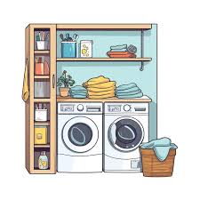


Κατανόηση γραπτού λόγου
Τίτλος: Τα ρούχα σας... καθαρά ! 🕒
Δεν έχετε χρόνο για πλύσιμο και σιδέρωμα; Μην ανησυχείτε!
Στο καθαριστήριό μας, φροντίζουμε τα ρούχα σας γρήγορα και οικονομικά.
Τι καθαρίζουμε; Τα πάντα! Από απλά μπλουζάκια μέχρι παλτό και κουβέρτες.
Γιατί εμάς; Γιατί χρησιμοποιούμε τα καλύτερα απορρυπαντικά και προσέχουμε τα ρούχα σας σαν να είναι δικά μας.
Το σύνθημά μας: «Καθαρά ρούχα, χαρούμενοι άνθρωποι!» 😊

Slide 9
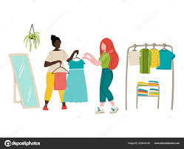
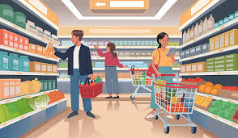
Παραγωγή προφορικού λόγου
Παιχνίδι ρόλων

Slide 10

Ποιανού είναι το τζιν;
Πέτρος
Το τζιν είναι του ______.

Slide 11
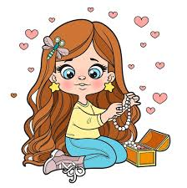
Ποιανής είναι το κόσμημα;
Μαρία
Το κόσμημα είναι της ______.

Slide 12

Ποιανής είναι τα καθαριστικά;
Κατερίνα
Τα καθαριστικά είναι της ______.

Slide 13


Ποιανού είναι η χλωρίνη;
Γιάννης
Η χλωρίνη είναι του ______.

Slide 14
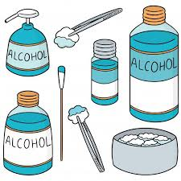

Ποιανής είναι το οινόπνευμα;
Γεωργία
Το οινόπνευμα είναι της ______.

Slide 15

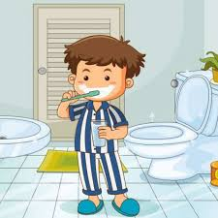

Ποιανού είναι η οδοντόβουρτσα και η οδοντόκρεμα/οδοντόπαστα;
Κύπρος
Η οδοντόβουρτσα και η οδοντόκρεμα είναι του______.

Slide 16
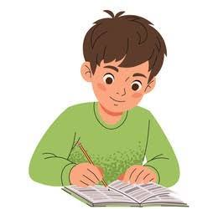
Παραγωγή γραπτού λόγου
Γράψε!

Slide 17
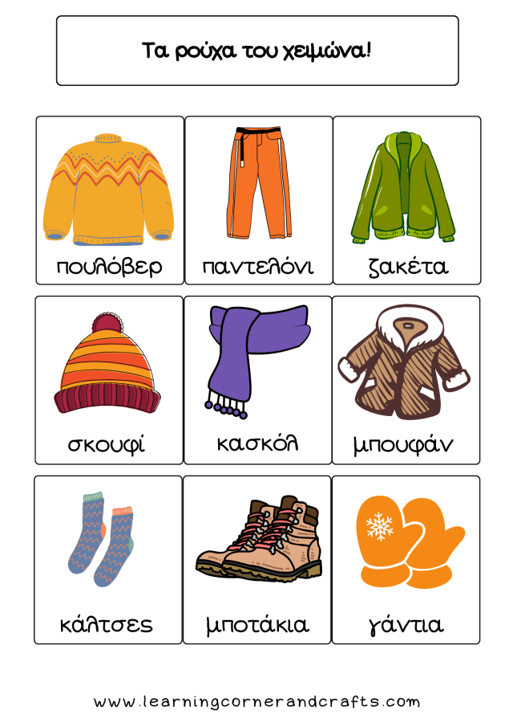
ΚΑΙΡΟΣ
Όταν κάνει κρύο
Όταν κάνει ζέστη
φοράμε
φοράμε

Slide 18
ΚΑΙΡΟΣ
Όταν κάνει κρύο
Όταν κάνει ζέστη
φοράμε πουλόβερ.
Όταν κάνει κρύο φοράμε μπουφάν και ζακέτα.
Όταν κάνει κρύο φοράμε σκουφί και κασκόλ.
Όταν κάνει κρύο φοράμε κάλτσες, μποτάκια και γάντια.
φοράμε

Slide 19
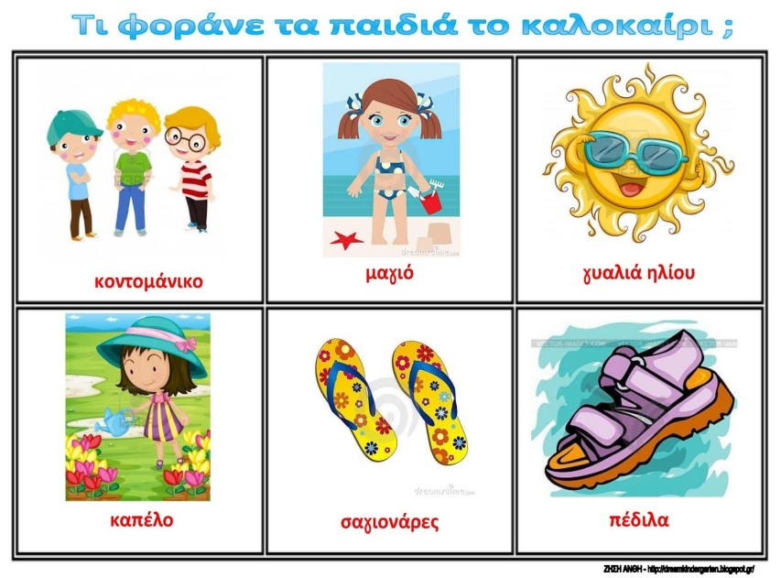
ΚΑΙΡΟΣ
Όταν κάνει κρύο
Όταν κάνει ζέστη
φοράμε
φοράμε

Slide 20
ΚΑΙΡΟΣ
Όταν κάνει κρύο
Όταν κάνει ζέστη
φοράμε
φοράμε κοντό παντελονάκι, σαγιονάρες, μαγιό, καπέλο, γυαλιά ήλιου, πέδιλα και κοντομάνικο μπλουζάκι.
κοντομάνικο μπλουζάκι / μπλούζα με κοντό μανίκι

Slide 21

Αυτοαξιολόγηση στο σπίτι

Slide 22

Θέλω μία _________________.
ρούχα
αξεσουάρ
είδη καθημερινής ανάγκης

Slide 23

Θέλω ένα _________________.
ρούχα
αξεσουάρ
είδη καθημερινής ανάγκης

Slide 24
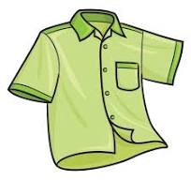
Θέλω ένα _________________.
ρούχα
αξεσουάρ
είδη καθημερινής ανάγκης

Slide 25
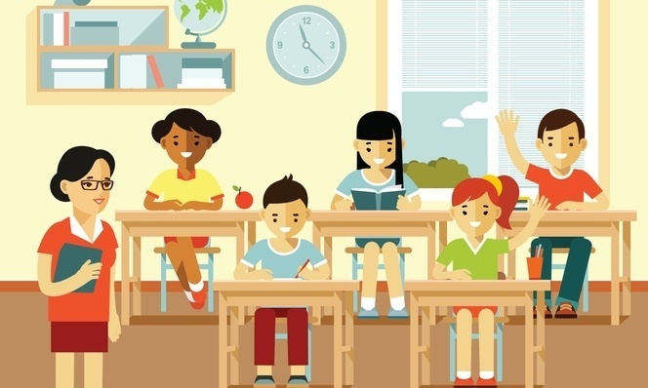
Πού βρίσκονται;
Πόσες μαθήτριες βρίσκονται στην τάξη;
Πόσοι μαθητές βρίσκονται στην τάξη;
Η δασκάλα τι φοράει;
Οι μαθητές τι κάνουν;
Οι μαθητές πώς νιώθουν;
Στον τοίχο τι υπάρχει;

Slide 26
Είναι στην τάξη.
Στην τάξη βρίσκονται τρεις μαθήτριες και δύο μαθητές.
Η δασκάλα φοράει γυαλιά, άσπρο πουκάμισο και κόκκινη φούστα.
Οι μαθητές και οι μαθήτριες κάνουν μάθημα.
Οι μαθητές και οι μαθήτριες είναι χαρούμενοι.
Στον τοίχο υπάρχει ένα μεγάλο ρολόι.

Slide 27
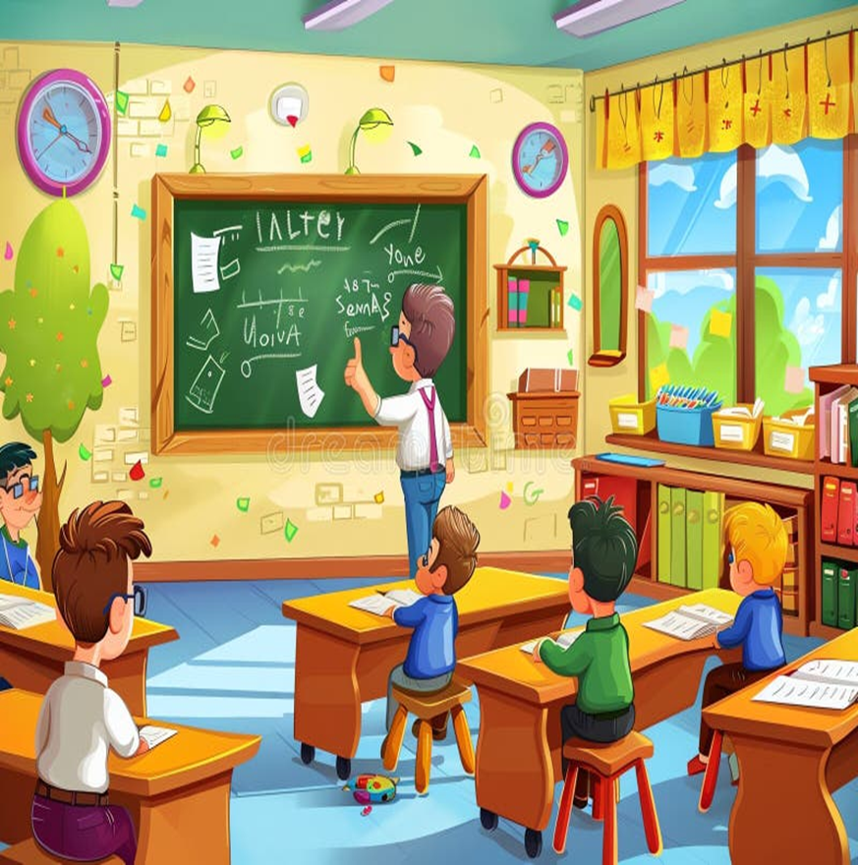
Βρίσκονται στην τάξη.
Πέντε μαθητές βρίσκονται στην τάξη.
Ο δάσκαλος φοράει γυαλιά, άσπρη μπλούζα και τζιν. Ο δάσκαλος κάνει μάθημα.
Οι μαθητές ακούνε τον δάσκαλο.
Στον τοίχο υπάρχει ένα μεγάλο ρολόι και ένα μικρό ρολόι.

Slide 28

Διάλειμμα
Διάλειμμα
Διάλειμμα
Διάλειμμα
Διάλειμμα

Slide 29

www.e-charalambous.com

